Slide 1

Informatiebijeenkomst KA103 Call 2019
6 November 2018

Slide 2


Programma
KA 103
Informatie Call 2019
Terugkoppeling Eindrapportage
Call 2016
Best practices Eindrapportage
Call 2016
Lunch: 12.30 -13.30

Slide 3

Call 2019
Contract periode 24 maanden
Jaarlijks aanvraag voor 1 jaar
Jaarlijks toekenning voor 1 jaar
Past performance: Call 2016 en Call 2017 (november 2018)
In MT bij OS bedrag invullen wat voor OS is gebruikt

Slide 4
Budget Hoger Onderwijs Call 2019

Slide 5
Beursbedragen Call 2019

Slide 6
Land van bestemming
(Studenten en staf mobiliteit)
Group 1 Programme Countries with higher living costs | Denmark, Finland, Iceland, Ireland, Luxembourg, Sweden, United Kingdom, Liechtenstein, Norway
Group 2 Programme Countries with medium living costs | Austria, Belgium, Germany, France, Italy, Greece, Spain, Cyprus, Netherlands, Malta, Portugal
Group 3 Programme Countries with lower living costs | Bulgaria, Croatia, Czech Republic, Estonia, Latvia, Lithuania, Hungary, Poland, Romania, Slovakia, Serbia, Slovenia, former Yugoslav Republic of Macedonia, Turkey

Slide 7
Aanpassingen Call 2019
Doel staftraining: professionele ontwikkeling van
staflid te ondersteunen evenals de ontwikkeling
van de betrokken instellingen.
Duur: Minimum 2 hele dagen tot 60 dagen (excl. reisdagen). Personeel van een organisatie dat
op uitnodiging van een instelling les komt geven:
minimum duur 1 hele dag, er is geen minimum
aantal uren les geven.
Notes:
Staftraining om de professionele ontwikkeling /beroepsontwikkeling van docenten en staf te ondersteunen evenals de ontwikkeling van de betrokken instellingen. Het kan gaan om trainingen (geen conferenties) en jobshadowing bij een partnerinstelling of andere relevante organisatie.
- Duur: Stafmobiliteit minimum 2 hele dagen (excl reisdagen) Voor personeel van ondernemingen dat op uitnodiging les komt geven is de minimum een hele dag, er is geen minimum aantal uren lesgeven.
Als les geven gecombineerd wordt met training (valt onder docentenmobiliteit) dan is het aantal uren 4 uur per week of per verblijf als het korter is dan een week
Evenals Call 2018 bij docenten aandacht voor nieuwe leerpraktijken en onderwijsmethodes.

Slide 8
Aanvraag: E-Form 2019
In december beschikbaar op website
Bericht naar coordinatoren
Guidelines on how to fill in & submit
Eerst PI code invullen
Controleer of de gegevens kloppen
Anders wijzigen in Participant Portal
Deadline dinsdag 5 februari 2019 om 12.00 Brusselse tijd

Slide 9
Eindrapportage Call 2015
Vaststelling en aantallen
Inhoudelijke beoordeling
Feed back participants reports
Good practices

Slide 10
Totaal vaststelling Call 2016

Slide 12
Groei Call 2016 t.o.v. Call 2015

Slide 13
Landen Top 10 Call 2016

Slide 14
Uitputting budget Call 2016
Van 56 instellingen hebben 20 het budget niet uitgeput: 233.645 = 1,3% van budget
Bedrag aantal instellingen
Tot 10.000 9
10.000 – 20.000 8
20.000 – 30.000 1
> 30.000 2

Slide 15
Inhoudelijke beoordeling
eindrapportages
Qualitative objectives (ECHE) – 40 pnt
Quantitative objectives (budget) – 40 pnt
Impact en Disseminatie – 20 pnt
Notes:
Van de EC een document met de beoordelingscriteria en het aantal toe te kennen punten
Kwaliteit: beoordeeld in het kader van de ECHE principes: kwaliteit van de uitvoer: course catalogue, ondersteuning en voorbereiding, erkenning studiepunten, LA, tevredenheid van deelnemers (10 punten al binnen)
Kwantitatief: budget:
Aantal (10 punten) toegekend t.o.v. gerealiseerd (iets overgeheveld/ alles overgeheveld /niet gerealiseerd
Uitputting budget (30 )
Verschillende punten afhankelijk van uitgeput of meer door OS / 2% of 1000 = 20 / 2% en 5% = 15 / 5% - 30% = 7 / < 30 = 3 / Niets = 0
Impact en disseminatie: 20
Coulant geweest

Slide 16
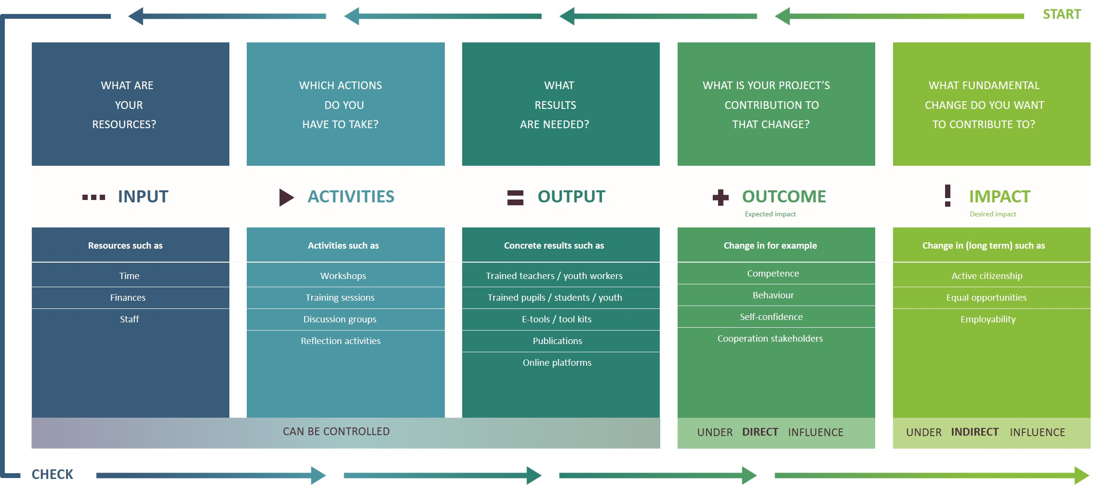
Impacttool
www.impacttool.nl

Slide 17
Inhoudelijke beoordeling
Uitslag
Score punten aantal
ZEER GOED (> 85) 19
GOED (70 – 85) 18
MATIG (50 – 69) 12
ZWAK (< 50) 7

Slide 18
Course Catalogue

Slide 19
Learning agreement signed prior to mobility period

Slide 20
Payment in time

Slide 21
Did you gain academic recognition?

Slide 22
Satisfied in general

Slide 23
Inhoudelijke beoordeling Punten:
Course Catalogue
Praktische assistentie visa/verzekering
OLS
LA
Erkenning
Betaling beurs

Slide 24
Inhoudelijke beoordeling: Participants reports Staff
Docenten zijn minder tevreden over erkenning (16% niet tevreden) dan stafleden voor training (4%)
Mobility Agreement voor staf niet altijd vooraf getekend: docenten 7% en staftraining 12%
“Job satisfactie” is de grootste opbrengst voor staf en docenten

Slide 25
Good Practices
Hogeschool Windesheim – Miriam van Schaick-Agricola
Radboud Universiteit - Rob van Leeuwen

Slide 26
www.Erasmusplus@Erasmusplus.nl
Yammer:
ErasmusplusKA103-coordinatoren
E-mail:
KA103@Erasmusplus.nl
Open Space vanaf 14.45

